Slide 1
Κλινική Άσκηση στη Φυσικοθεραπεία Μυοσκελετικών Κακώσεων και Παθήσεων
Ανοικτά Ακαδημαϊκά Μαθήματα στο ΤΕΙ Αθήνας
Ενότητα 3: Φυσικοθεραπευτική Αποκατάσταση μετά από Αρθροπλαστική Ισχίου
Δρ. Γεώργιος Παπαθανασίου, ΦΘ, MSc, PhD
Αναπληρωτής Καθηγητής
Τμήμα Φυσικοθεραπείας – ΤΕΙ Αθήνας
Σοφία Στάση, ΦΘ, MSc
Εργαστηριακή Συνεργάτης
Τμήμα Φυσικοθεραπείας – ΤΕΙ Αθήνας
Το περιεχόμενο του μαθήματος διατίθεται με άδεια Creative Commons εκτός και αν αναφέρεται διαφορετικά | Το έργο υλοποιείται στο πλαίσιο του Επιχειρησιακού Προγράμματος «Εκπαίδευση και Δια Βίου Μάθηση» και συγχρηματοδοτείται από την Ευρωπαϊκή Ένωση (Ευρωπαϊκό Κοινωνικό Ταμείο) και από εθνικούς πόρους.

Slide 2
Προεγχειρητική Προετοιμασία

Slide 3
Προεγχειρητική Προετοιμασία _{[1/2]}
Η προεγχειρητική προετοιμασία πριν από μία αρθροπλαστική του ισχίου αποτελεί ουσιαστικό μέρος της φυσικοθεραπευτικής παρέμβασης, καθώς συντελεί στο σχεδιασμό εξατομικευμένου προγράμματος αποκατάστασης.
Η προεγχειρητική προετοιμασία περιλαμβάνει:
Ενημέρωση του ασθενούς από τον ορθοπαιδικό χειρουργό.
Επικοινωνία του φυσικοθεραπευτή με τον ασθενή.
Αναπνευστική φυσικοθεραπεία, εκμάθηση διαφραγματικής αναπνοής.

Slide 4
Προεγχειρητική Προετοιμασία _{[2/2]}
Επίσης, κατά την προεγχειρητική προετοιμασία πραγματοποιείται :
Φυσικοθεραπευτική αξιολόγηση του ασθενούς, όπου:
ελέγχεται η αισθητικότητα και εκτιμώνται τα επίπεδα του πόνου,
μετράται το εύρος κίνησης της άρθρωσης και της μυϊκής ισχύος των παρακείμενων μυϊκών ομάδων,
ελέγχεται η ιδιοδεκτικότητα και η νευρομυϊκή συναρμογή,
αξιολογείται, μέσω ειδικών δοκιμασιών (π.χ TUG test), η λειτουργικότητα του πάσχοντος μέλος και η συνολική σωματική ικανότητα του ασθενούς.
Διδασκαλία των βασικών ασκήσεων που θα ακολουθήσουν κατά τις πρώτες ημέρες της φυσικοθεραπευτικής αποκατάστασης.
Εκπαίδευση της βάδισης με το βοήθημα που θα χρησιμοποιηθεί μετεγχειρητικά.

Slide 5
Μετεγχειρητική Φυσικοθεραπευτική Αποκατάσταση

Slide 6
Αρθροπλαστική του Ισχίου
Προσοχή στο σχεδιασμό του προγράμματος με βάση τα κριτήρια ολοκλήρωσης των διακριτών σταδίων της Φ/Θ αποκατάστασης: «Μέγιστη Προστασία – Μερική Προστασία – Στάδιο Ελεύθερων Δραστηριοτήτων».
[Παπαθανασίου Γ, 2003 & 2004]
Τα κύρια κριτήρια σταδιοποίησης του προγράμματος αφορούν στην αξιολόγηση της κλινικής εικόνας του ασθενούς, της χειρουργικής τεχνικής και των υλικών που χρησιμοποιήθηκαν από τον θεράποντα Ορθοπαιδικό Χειρουργό, ενώ ιδιαίτερα σημαντική είναι η λειτουργική αξιολόγηση του ασθενούς από τον Φυσικοθεραπευτή (π.χ. ικανότητα βάδισης χωρίς χωλότητα και πόνο).

Slide 7
Περίοδος Μέγιστης Προστασίας

Slide 8
Περίοδος Μέγιστης Προστασίας
Κατά την περίοδο της μέγιστης προστασίας, στόχος του προγράμματος αποκατάστασης είναι η μείωση του πόνου και η μερική ανάκτηση της δύναμης και της κινητικότητας του χειρουργημένου μέλους.
Επίσης, στη φάση αυτή, ξεκινά η σταδιακή φόρτιση του μέλους και η σταδιακή αποκατάσταση της λειτουργικότητας του.
Παρατήρηση: Ο βαθμός δυσκολίας των ασκήσεων, η πρόοδος του προγράμματος, όπως επίσης και η χρονική διάρκεια της περιόδου (συνήθως 4-6 εβδομάδες), καθορίζονται από την χειρουργική τεχνική που εφαρμόστηκε, το είδος των υλικών που χρησιμοποιήθηκαν, την ηλικία και τη γενικότερη κατάσταση του ασθενούς και τέλος, τις ιδιαιτερότητες της πάθησης ή της κάκωσης που οδήγησαν τον ασθενή στο χειρουργείο.

Slide 9
Περίοδος Μέγιστης Προστασίας Επισημάνσεις

Slide 10
Περίοδος Μέγιστης Προστασίας Επισημάνσεις _{[1/7]}
Ανάλογα με την επιλεγμένη χειρουργική προσπέλαση, (λόγω έλξης ή διατομής των παρακείμενων μυοτενόντιων, συνδεσμικών και θυλακικών δομών), υπάρχουν κινήσεις ή συνδυασμοί κινήσεων που πρέπει να αποφεύγονται.
Σε περίπτωση όπου έχει χρησιμοποιηθεί «Πρόσθια ή Προσθιοπλάγια Προσπέλαση», κατά την περίοδο της μέγιστης προστασίας συνιστάται να αποφεύγονται:
Έκταση πέραν των 0^{ο}
Προσαγωγή πέραν της ανατομικής θέσης
Έξω στροφή
Συνδυασμός έκτασης - έξω στροφής.

Slide 11
Περίοδος Μέγιστης Προστασίας Επισημάνσεις _{[2/7]}
Σε περίπτωση όπου έχει χρησιμοποιηθεί «Πλάγια Προσπέλαση», κατά την περίοδο της μέγιστης προστασίας συνιστάται να αποφεύγονται:
Έκταση πέραν των 0^{ο}
Προσαγωγή πέραν της ανατομικής θέσης
Έξω στροφή
Συνδυασμός έκτασης - έξω στροφής.

Slide 12
Περίοδος Μέγιστης Προστασίας Επισημάνσεις _{[3/7]}
Σε περίπτωση όπου έχει χρησιμοποιηθεί «Οπίσθια ή Οπισθιοπλάγια Προσπέλαση», κατά την περίοδο της μέγιστης προστασίας συνιστάται να αποφεύγονται:
Κάμψη ισχίου πέραν των 90^{ο} (αποφεύγεται γωνία κορμού – μηρού < 90^{ο})
Προσαγωγή πέραν της ανατομικής θέσης
Έσω στροφή
Συνδυασμός κάμψης - έσω στροφής.

Slide 13
Περίοδος Μέγιστης Προστασίας Επισημάνσεις _{[4/7]}
Κατά την περίοδο της μέγιστης προστασίας, ακόμη και σε περιπτώσεις ΟΑΙ που έχει χρησιμοποιηθεί τεχνική τύπου «Περιορισμένης Επεμβατικότητας» και τα παρακείμενα μαλακά μόρια δεν έχουν καταπονηθεί σε μεγάλο βαθμό, συνιστάται να αποφεύγονται οι κινήσεις ή ο συνδυασμός κινήσεων που αποφεύγονται στις κλασσικές προσπελάσεις διότι κατά τη διάρκεια της επέμβασης τελείται:
εξάρθρωση της κεφαλής του μηριαίου, και
εκτομή του αρθρικού θυλάκου.
Παρατήρηση: Στις αρθροπλαστικές τύπου «Περιορισμένης Επεμβατικότητας», λόγω της ελαχιστοποίησης του τραυματισμού των μυών, η περίοδος της μέγιστης προστασίας είναι βραχύτερη.
[Bombelli & Memminger, 2005]

Slide 14
Περίοδος Μέγιστης Προστασίας Επισημάνσεις _{[5/7]}
Ανεξάρτητα από την χειρουργική προσπέλαση συνιστάται να αποφεύγονται:
Η κάμψη του ισχίου με τεντωμένο γόνατο (straight leg raising - SLR), διότι ασκεί στην άρθρωση του ισχίου υπέρμετρες φορτίσεις που μπορεί να φθάσουν και τις 3 φορές το σωματικό βάρος του ασθενούς.
Η κάμψη του κορμού από καθιστή θέση (σε γωνία μικρότερη των 100^{ο} σε σχέση με το μηρό ), διότι τίθενται υπέρμετρα στροφικά φορτία στην κεφαλή του μηριαίου και υπάρχει κίνδυνος οπίσθιου εξαρθρήματος της πρόθεσης.
[Παπαθανασίου 2003, Στάση – Παπαθανασίου 2011]

Slide 15
Περίοδος Μέγιστης Προστασίας Επισημάνσεις _{[6/7]}
Κατά την περίοδο της μέγιστης προστασίας, και ανεξάρτητα από την προσπέλαση, οι ασκήσεις των απαγωγών μυών πρέπει να ενταχθούν ως πρώτη προτεραιότητα, αλλά προοδευτικά, στο πρόγραμμα της φυσικοθεραπείας με σκοπό την αποφυγή:
Του ελλείμματος στην μυϊκή ισχύ τους,
Της εμφάνισης θετικού σημείου Trendelenburg κατά την βάδιση.
Αρχικά, συνιστάται η οριζόντια απαγωγή στο κρεβάτι σε περιορισμένη τροχιά. Προοδευτικά, ο βαθμός δυσκολίας αυξάνεται.
Προσοχή: Η απαγωγή ισχίου ενάντια στη βαρύτητα από πλάγια θέση (side leg lifting - SLL), διότι ασκεί στην άρθρωση του ισχίου υπέρμετρες φορτίσεις που μπορεί να φθάσουν και τις 2,5 φορές το σωματικό βάρος του ασθενούς.
[Παπαθανασίου 2003, Lewis et al 2009, Στάση - Παπαθανασίου 2011]

Slide 16
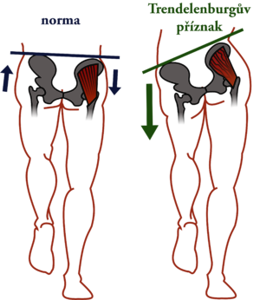
Θετικό Σημείο Τrendelenburg
Πτώση της λεκάνης αντίπλευρα κατά τη μονοποδική στήριξη του πάσχοντος μέλους.
Ιδιαίτερα σοβαρή αιτία ελλείμματος στη λειτουργικότητα του μέλους.
Οφείλεται στον τραυματισμό του άνω γλουτιαίου νεύρου ή και στην αδυναμία των απαγωγών του ισχίου.
 Trendelenburgův příznak διαθέσιμο με άδεια CC BY 3.0 CZ

Slide 17
Περίοδος Μέγιστης Προστασίας Επισημάνσεις _{[7/7]}
Κατά την περίοδο της μέγιστης προστασίας, στην περίπτωση που έχει πραγματοποιηθεί οστεοτομία μείζονα τροχαντήρα και ανάλογα με την τεχνική της εκτομής και της σταθεροποίησης του, ο χειρουργός θέτει περιορισμούς στην κινητικότητα και στην απαγωγή του ισχίου:
Ενδέχεται να επιτρέπεται μόνο παθητική απαγωγή, η οποία θα εκτελείται από τον φυσικοθεραπευτή.
Ενδέχεται να επιτρέπεται και λειτουργική απαγωγή. Δηλαδή, ο ασθενής δεν επιτρέπεται να εκτελεί ενεργητικές ασκήσεις απαγωγής του ισχίου, αλλά μπορεί να σηκώνεται από το κρεβάτι και να βαδίζει με υποστήριξη και προσοχή.
Τέλος, ενδέχεται να επιτρέπεται ενεργητική απαγωγή σε περιορισμένη τροχιά.
[Beagan, 2011]

Slide 18
Περίοδος Μέγιστης Προστασίας _{[1/6]}
Σε όλη τη διάρκεια της φυσικοθεραπευτικής συνεδρίας θα πρέπει να εξασφαλίζεται η σωστή τοποθέτηση του ασθενούς στο κρεβάτι για την ορθή εκτέλεση των ασκήσεων. Για το σκοπό αυτό, η χρήση του μαξιλαριού απαγωγής είναι απαραίτητη.
Στο πρόγραμμα συμπεριλαμβάνονται:
Αναπνευστική Φυσικοθεραπεία: εκμάθηση διαφραγματικής αναπνοής, διδασκαλία εκπνοής και βήχα, παροχέτευση εκκρίσεων. Συντονισμένες ασκήσεις άνω άκρων – αναπνοής.
Ασκήσεις ισορροπίας από ημικαθιστή ή ημιεδραία θέση στο κρεβάτι.
Ενεργητική κινητοποίηση του μη-χειρουργημένου μέλους.
Συνδυαστικές ασκήσεις κορμού: ενεργοποίηση κοιλιακών και ραχιαίων μυών, ανύψωση λεκάνης, επανεκπαίδευση οσφυοπυελικού ρυθμού, κλπ.

Slide 19
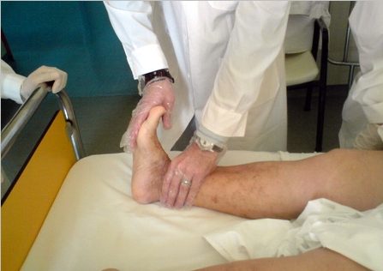
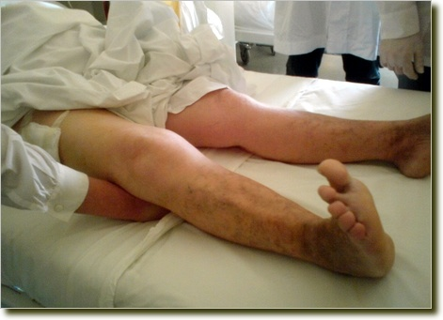
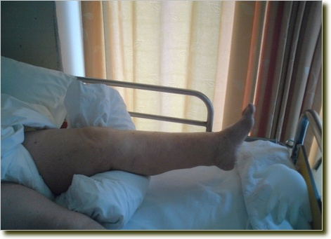
Περίοδος Μέγιστης Προστασίας _{[2/6]}
Η κινητοποίηση του χειρουργημένου μέλους ξεκινά από την περιφέρεια προς το κέντρο και περιλαμβάνει:
Κινητοποίηση του άκρου πόδα, ασκήσεις «αντλίας» και ερεθίσματα ιδιοδεκτικότητας στην πελματιαία επιφάνεια.
Ισομετρικές και ισοτονικές ασκήσεις εκτεινόντων γόνατος προοδευτικής επιβάρυνσης από ύπτια και ημιεδραία θέση, έμφαση στην εκπαίδευση του εκτατικού μηχανισμού.
 Προσωπικά αρχεία

Slide 20
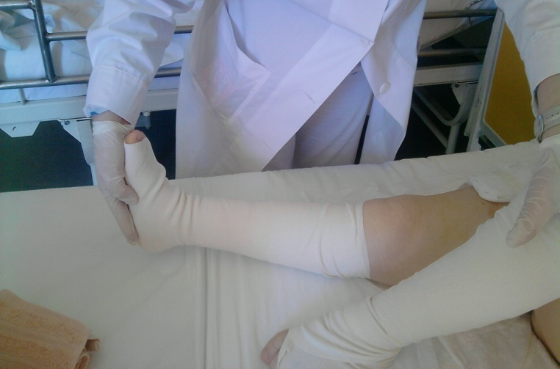
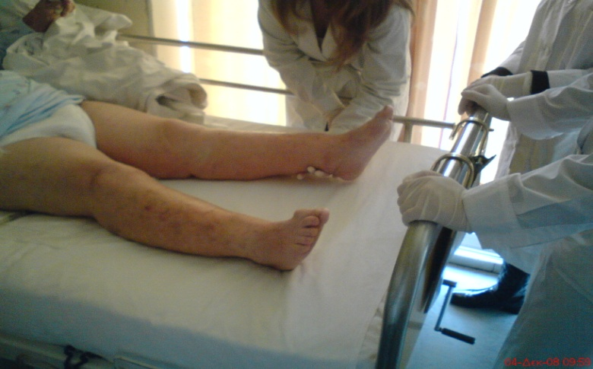
Περίοδος Μέγιστης Προστασίας _{[3/6]}
Ισομετρικές ασκήσεις εκτεινόντων ισχίου από ύπτια θέση.
Απαγωγή - προσαγωγή ισχίου. Οι ασκήσεις γίνονται από ύπτια θέση με το γόνατο σε έκταση και τον άκρο πόδα σε ραχιαία κάμψη, χωρίς στοιχείο στροφής. Τις πρώτες μέρες, η άσκηση εκτελείται υποβοηθούμενα και αργότερα ελεύθερα ενεργητικά.
Παρατήρηση: Αρχικά, συνιστάται η απαγωγή να μην ξεπερνά τις 20^{ο} και η προσαγωγή να πραγματοποιείται μέχρι την ανατομική θέση, λόγω της έλξης ή της διατομής/εκτομής που έχουν υποστεί τα θυλακοσυνδεσμικά στοιχεία και οι απαγωγοί μύες κατά τη διάρκεια της επέμβασης.
 Προσωπικά αρχεία

Slide 21
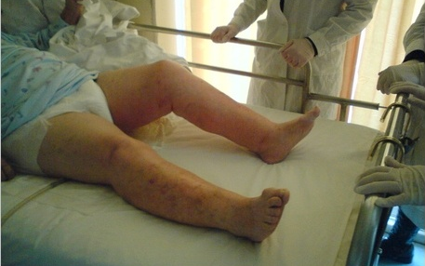
Περίοδος Μέγιστης Προστασίας _{[4/6]}
Ισομετρικές ασκήσεις καμπτήρων γόνατος από ημιεδραία θέση.
Η άσκηση τριπλής κάμψης εκτελείται υποβοηθούμενα ή/και ελεύθερα ενεργητικά. Κατά την διάρκεια εκτέλεσης της άσκησης, συνιστάται η κάμψη της άρθρωσης του ισχίου να μην ξεπερνά τις 30^{ο}.
 Προσωπικά αρχεία

Slide 22
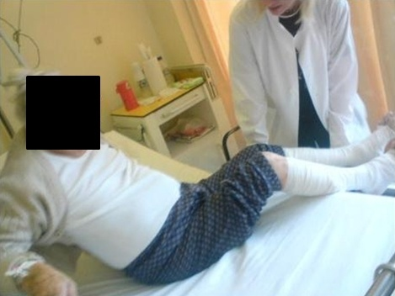
Αρθροπλαστική του Ισχίου Έγερση
Η εφαρμογή ελαστικής περίδεσης ή ελαστικών αντιθρομβοτικών καλτσών θεωρείται απόλυτα απαραίτητη ενέργεια πριν την έγερση, την ορθοστάτηση και τη βάδιση του ασθενούς.
Η ορθοστάτηση πραγματοποιείται τη 2^{η} με 3^{η} ημέρα.
Παρατήρηση: Με ιδιαίτερη προσοχή πραγματοποιείται η εναλλαγή του ασθενούς από την ύπτια στην καθιστή θέση και στην συνέχεια στην όρθια θέση, λόγω των στροφικών φορτίων που ασκούνται στο χειρουργημένο άκρο.
 Προσωπικό αρχείο

Slide 23
Αρθροπλαστική του Ισχίου Φόρτιση
Η έναρξη και η πρόοδος της φόρτισης κατά τη βάδιση εξαρτάται από τη χειρουργική τεχνική και από το είδος των υλικών που χρησιμοποιήθηκαν. Αρχικά, η βάδιση πραγματοποιείται με χρήση βοηθήματος βάδισης τύπου «Π».
Σε ασθενείς που έχει χρησιμοποιηθεί μεθακρυλικό τσιμέντο, η φόρτιση ξεκινά την 3^{η} -4^{η} ημέρα και ανάλογα με τον ασθενή, μπορεί να φτάσει μέχρι και το 50% του ΣΒ.
Και σε ασθενείς που έχουν χρησιμοποιηθεί pressfit προθέσεις (χωρίς τσιμέντο), η φόρτιση ξεκινά την 3^{η}-4^{η} ημέρα, αλλά περιορίζεται στο 20–30 % του ΣΒ.

Slide 24
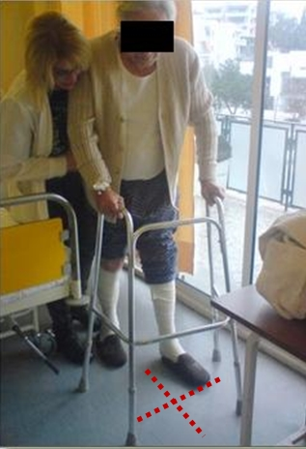
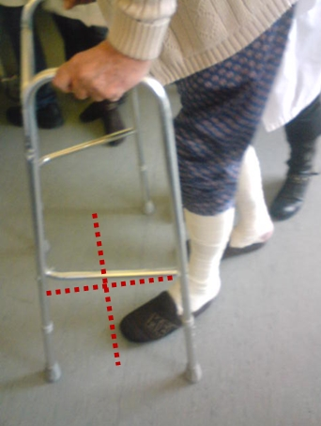
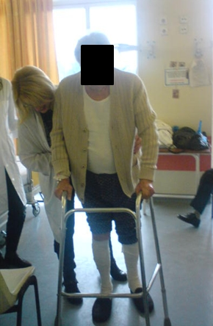
Αρθροπλαστική του Ισχίου Βάδιση _{[1/2]}
Διδάσκεται ο σωστός τρόπος βάδισης, σύμφωνα με το πρότυπο τριών χρόνων: «Π» - χειρουργημένο άκρο - υγιές άκρο.
 Προσωπικά αρχεία

Slide 25
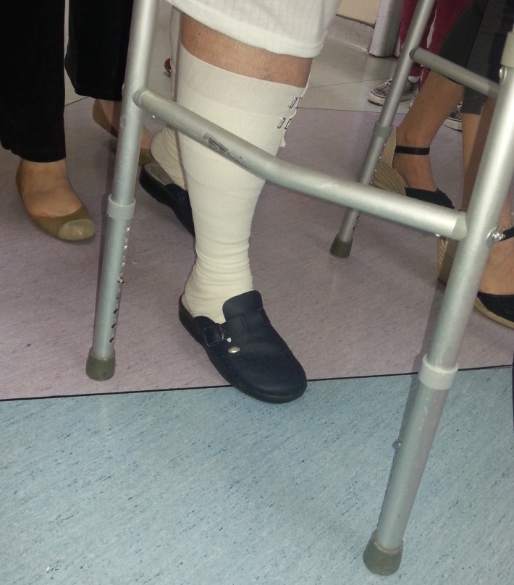
Αρθροπλαστική του Ισχίου Βάδιση _{[2/2]}
Όταν ο ασθενής κατανοήσει το πρότυπο βάδισης τριών χρόνων, εκπαιδεύεται έτσι ώστε, κατά την έναρξη της φάσης στήριξης του κύκλου βάδισης του χειρουργημένου σκέλους, η αρχική επαφή να πραγματοποιείται με την πτέρνα (Heel-on), όπως στο φυσιολογικό πρότυπο βάδισης.
 Προσωπικά αρχεία

Slide 26
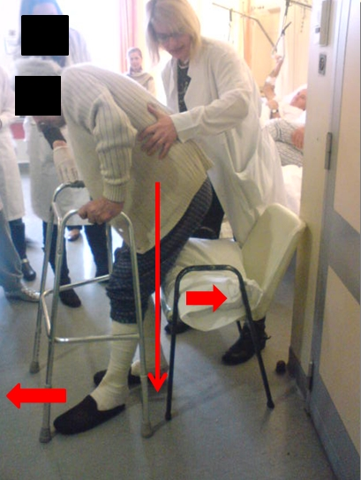
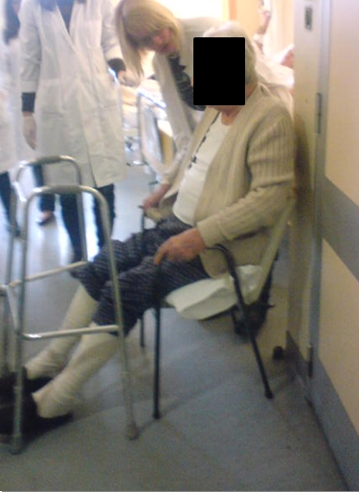
Αρθροπλαστική του Ισχίου Τρόπος Καθίσματος
Διδάσκεται ο σωστός τρόπος καθίσματος (προσοχή στη γωνία κορμού – ισχίου, όχι < 100⁰).
 Προσωπικά αρχεία

Slide 27
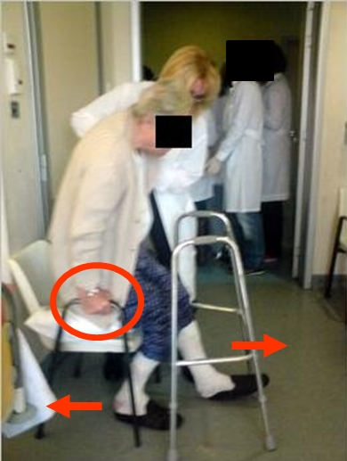
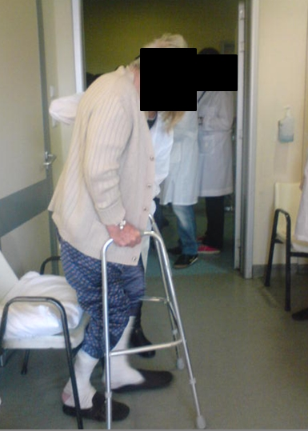
Αρθροπλαστική του Ισχίου Τρόπος Έγερσης από Κάθισμα
Διδάσκεται ο σωστός τρόπος έγερσης από το κάθισμα.
 Προσωπικά αρχεία

Slide 28
Αρθροπλαστική Ισχίου Εργονομικές Παρεμβάσεις
Οι εργονομικές παρεμβάσεις εξασφαλίζουν την καλύτερη αυτοεξυπηρέτηση και τη βελτίωση της ποιότητας ζωής του ασθενούς, ενώ διατηρούν τη γωνία κορμού – χειρουργημένου ισχίου σε ασφαλή όρια (> από 100^{ο}).
Στις εργονομικές παρεμβάσεις περιλαμβάνονται:
Η ανύψωση της κλίνης, ώστε να διευκολύνεται η έγερση και η κατάκλιση,
Η χρήση ψηλών και ευρύχωρων καθισμάτων με βραχίονες,
Υπερυψωμένη θέση τουαλέτας,
Βοήθημα για την μπανιέρα,
Προσαρμογή βοηθημάτων στήριξης-αυτοεξυπηρέτησης,
Χρήση βοηθημάτων κάλτσας – παπουτσιού.

Slide 29
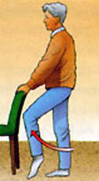
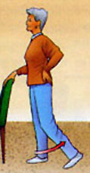
Περίοδος Μέγιστης Προστασίας _{[5/6]}
Όταν ο ασθενής αποκτήσει επαρκή ισορροπία και άνεση στην αλλαγή κατευθύνσεων κατά τη διάρκεια της βάδισης με το βοήθημα, τότε μπορεί να αρχίζει η εκπαίδευση σε ασκήσεις από όρθια θέση.
Ο ασθενής στηρίζεται με τα χέρια του σε σταθερή βάση. Στο ασκησιολόγιο περιλαμβάνονται:
Κάμψη ισχίου με λυγισμένο γόνατο (ενεργοποίηση λαγονοψοϊτη)
Κάμψη ισχίου με τεντωμένο γόνατο (ενεργοποίηση λαγονοψοϊτη και τετρακεφάλου).
Υπερέκταση του ισχίου (ενεργοποίηση μείζονος γλουτιαίου, εκτεινόντων ισχίου και λιγότερο των απαγωγών μυών)
Reproduced with permission from OrthoInfo. © American Academy of Orthopaedic Surgeons. Rosemont, IL. http://orthoinfo.aaos.org.

Slide 30
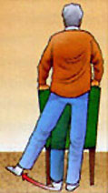
Περίοδος Μέγιστης Προστασίας _{[6/6]}
Τροποποιημένη ∆ιάταση Thomas (διάταση των καμπτήρων του χειρουργημένου ισχίου). Ο ασθενής κάμπτει το μη-χειρουργημένο άκρο.
Απαγωγή ισχίου αλλά με προσοχή, διότι από την όρθια θέση όσο αυξάνεται η γωνία απαγωγής, τόσο αυξάνεται η συνιστώσα της γραμμής βαρύτητας και τόσο αυξάνεται το φορτίο που δέχεται η άρθρωση του ισχίου και η αντισταθμιστική δραστηριότητα των μυών.
 bmsi.ru
Παρατήρηση: Έχει βρεθεί ότι σε γωνία απαγωγής 30^{ο} το φορτίο που δέχεται η άρθρωση του ισχίου είναι 0.5 MPa.
Reproduced with permission from OrthoInfo. © American Academy of Orthopaedic Surgeons. Rosemont, IL. http://orthoinfo.aaos.org.
[Debevec, 2007]

Slide 31
Περίοδος Μερικής Προστασίας

Slide 32
Περίοδος Μερικής Προστασίας
Στόχος της περιόδου είναι η ενδυνάμωση των μυϊκών ομάδων με σημαντικό ρόλο στην λειτουργική αποκατάσταση του ισχίου, καθώς και η βελτίωση της κινητικότητας της άρθρωσης. Επιταχύνεται η πρόοδος του προγράμματος και αυξάνεται ο βαθμός δυσκολίας της κινησιοθεραπείας.
Τελικός σκοπός της περιόδου αυτής είναι η πλήρης λειτουργική αποκατάσταση του χειρουργημένου μέλους, ώστε στο τέλος της ο ασθενής να βαδίζει χωρίς βοηθήματα.
Παρατήρηση: Ο βαθμός δυσκολίας των ασκήσεων, η πρόοδος του προγράμματος, όπως επίσης και η χρονική διάρκεια της περιόδου (7^{η} – 12^{η} εβδομάδα), καθορίζονται από την χειρουργική τεχνική που εφαρμόστηκε, το είδος των υλικών που χρησιμοποιήθηκαν, την ηλικία και τη γενικότερη κατάσταση του ασθενούς, και τέλος, τις ιδιαιτερότητες της πάθησης ή της κάκωσης που οδήγησαν τον ασθενή στο χειρουργείο.
[Beagan, 2011]

Slide 33
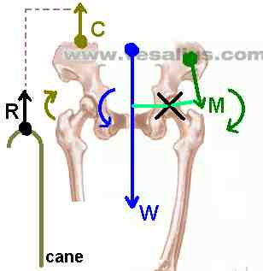
Περίοδος Μερικής Προστασίας Βάδιση με Βακτηρία Αγκώνα ή Μπαστούνι
Κατά την εκμάθηση της βάδισης, η χρήση βακτηρίας αγκώνα ή μπαστουνιού, τοποθετείται αντίπλευρα του χειρουργημένου σκέλους.
Με την αντίπλευρη τοποθέτηση του βοηθητικού μέσου βάδισης, τα συμπιεστικά φορτία στην πάσχουσα άρθρωση μειώνονται κατά 35 – 40 %.
 moon.ouhsc.edu
Όταν η βακτηρία ή το μπαστούνι τοποθετούνται ομόπλευρα, παρατηρείται πιο έντονη δραστηριότητα και συστολή των απαγωγών μυών, με αποτέλεσμα την αύξηση της φόρτισης του χειρουργημένου ισχίου.

Slide 34
Περίοδος Μερικής Προστασίας Άνοδος – Κάθοδος Κλίμακας
Πραγματοποιείται διδασκαλία «ανόδου – καθόδου» κλίμακας. Αρχικά, ο ασθενής εκπαιδεύεται έτσι ώστε:
Κατά την άνοδο να προηγείται το υγιές, να ακολουθεί το πάσχον μέλος και να έπεται το βοηθητικό μέσο βάδισης.
Στην κάθοδο τοποθετείται το βοηθητικό μέσο βάδισης στο σκαλοπάτι, ακολουθεί το πάσχον και έπεται το υγιές μέλος.
Ο ασθενής εκπαιδεύεται στην κανονική εναλλαγή ποδιών όταν αποκτήσει ενεργητική κάμψη ισχίου110^{ο} και ικανοποιητικό έλεγχο τετρακεφάλου.

Slide 35
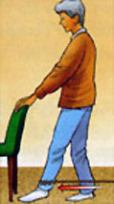
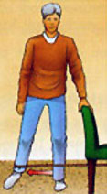
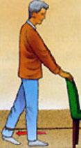
Περίοδος Μερικής Προστασίας Πρόγραμμα Κινησιοθεραπείας _{[1/2]}
Ανάλογα με τη φυσική κατάσταση του ασθενή και την πρόοδό του, οι ασκήσεις πραγματοποιούνται με αυξανόμενη επιβάρυνση.
Η ενδυνάμωση γίνεται με τη χρήση ελαστικών ιμάντων, ενάντια στην βαρύτητα, αλλά με προσοχή στις στροφές.
Συνεχίζεται με αυξανόμενο βαθμό δυσκολίας η κινησιοθεραπεία στο υπόλοιπο σώμα σε συνδυασμό με ασκήσεις βελτίωσης της ιδιοδεκτικότητας και της νευρομυϊκής συναρμογής.
Reproduced with permission from OrthoInfo. © American Academy of Orthopaedic Surgeons. Rosemont, IL. http://orthoinfo.aaos.org.

Slide 36
Περίοδος Μερικής Προστασίας Πρόγραμμα Κινησιοθεραπείας _{[2/2]}
Επίσης, κατά την περίοδο της μερικής προστασίας, πραγματοποιούνται λειτουργικές ασκήσεις, όπως:
Από όρθια θέση, πελματιαία κάμψη ποδοκνημικής, ισορροπία στα δάκτυλα των ποδιών και επαναφορά στην πλήρη στήριξη,
Κάθισμα και άρση από κάθισμα,
Βαθύ κάθισμα μέχρι τις 100^{ο} κάμψη του ισχίου.
Παρατήρηση : Ο βαθμός δυσκολίας των ασκήσεων αυτών, διαμορφώνεται από τον τρόπο που ο ασθενής υποστηρίζεται. Αρχικά, ο ασθενής χρησιμοποιεί για υποστήριξη και τα δύο του χέρια, στη συνέχεια το ένα και τέλος οι ασκήσεις πραγματοποιούνται χωρίς υποστήριξη.

Slide 37
Περίοδος Ελεύθερων Δραστηριοτήτων

Slide 38
Περίοδος Ελεύθερων Δραστηριοτήτων _{[1/3]}
Ανάλογα με την πρόοδο του ασθενή, στο χρονικό διάστημα μεταξύ της 12^{ης}-16^{ης} μετεγχειρητικής εβδομάδας ολοκληρώνεται η λειτουργική αποκατάσταση και δίνεται έμφαση στη βελτίωση της φυσικής του κατάστασης.
Κριτήρια για την μετάβαση στην περίοδο των ελεύθερων δραστηριοτήτων αποτελούν:
Ο ασθενής θα πρέπει να εκτελεί όλο το πρόγραμμα κινησιοθεραπείας, ανεξάρτητος και οι ελεύθερες ενεργητικές κινήσεις της άρθρωσης του ισχίου να πραγματοποιούνται χωρίς πόνο.
Η βάδιση θα πρέπει να πραγματοποιείται χωρίς βοήθημα, χωρίς την παρουσία χωλότητας και πόνου, και η ανάβαση-κατάβαση κλίμακας να πραγματοποιείται με κανονική εναλλαγή ποδιών.
Κατά την αξιολόγηση της μυϊκής ισχύος (manual muscle testing) όλοι οι μυς του χειρουργημένου άκρου θα πρέπει να βαθμολογούνται με 4+/5.
[Παπαθανασίου,2003; Beagan, 2011]

Slide 39
Περίοδος Ελεύθερων Δραστηριοτήτων _{[2/3]}
Σκοπός του προγράμματος είναι η ασφαλής επιστροφή του ασθενούς στις προηγούμενες κοινωνικές, ψυχαγωγικές και επαγγελματικές του δραστηριότητες.
Ιδιαίτερη αξία έχει ο σχεδιασμός κατάλληλου προγράμματος καρδιαγγειακής προσαρμογής για την αύξηση της αερόβιας ικανότητας και προγράμματος πλήρους αποκατάστασης της μυϊκής λειτουργικής ικανότητας.
Με την ολοκλήρωση της λειτουργικής του αποκατάστασης, ο ασθενής ανεξαρτητοποιείται από όλα τα βοηθητικά μέσα που χρησιμοποιούσε κατά τις διάφορες περιόδους του προγράμματος («Π», βακτηρίες, βοηθήματα, κλπ.).
[Παπαθανασίου,2003]

Slide 40
Περίοδος Ελεύθερων Δραστηριοτήτων _{[3/3]}
Η επαναδραστηριοποίηση του ατόμου απαιτεί συνήθως την εφαρμογή μιας σειράς προσαρμογών, τόσο σε επαγγελματικό όσο και σε κοινωνικό επίπεδο. Ειδικότερα, εάν το επάγγελμα του ατόμου απαιτεί ιδιαίτερες δεξιότητες πρέπει να προηγείται ανάλογη εκπαίδευση.
Σε περίπτωση που η κάκωση που οδήγησε στο χειρουργείο αφορά σε αθλητές, θα πρέπει να συστήνεται αποφυγή επανόδου στο άθλημα. Γενικά, προτείνεται η αποχή από αθλήματα όπως το ποδόσφαιρο, η καλαθοσφαίριση και ο στίβος, τα οποία μπορούν να προκαλέσουν υψηλές φορτίσεις και επικίνδυνες στροφικές ροπές στην άρθρωση του ισχίου.
[Παπαθανασίου,2003]

Slide 41
Τέλος Ενότητας

Slide 42
Σημειώματα

Slide 43
Αναφορά
Γεώργιος Παπαθανασίου, Σοφία Στάση. «Κλινική Άσκηση στη Φυσικοθεραπεία Μυοσκελετικών Κακώσεων και Παθήσεων. Ενότητα 3: Φυσικοθεραπευτική Αποκατάσταση μετά από Αρθροπλαστική Ισχίου». Έκδοση: 1.0. Αθήνα 2014. Διαθέσιμο από τη δικτυακή διεύθυνση: ocp.teiath.gr. Copyright Τεχνολογικό Εκπαιδευτικό Ίδρυμα Αθήνας, Γεώργιος Παπαθανασίου, Σοφία Στάση 2014.

Slide 44
Σημείωμα Αδειοδότησης
Το παρόν υλικό διατίθεται με τους όρους της άδειας χρήσης Creative Commons Αναφορά, Μη Εμπορική Χρήση Παρόμοια Διανομή 4.0 [1] ή μεταγενέστερη, Διεθνής Έκδοση. Εξαιρούνται τα αυτοτελή έργα τρίτων π.χ. φωτογραφίες, διαγράμματα κ.λ.π., τα οποία εμπεριέχονται σε αυτό. Οι όροι χρήσης των έργων τρίτων επεξηγούνται στη διαφάνεια «Επεξήγηση όρων χρήσης έργων τρίτων».
Τα έργα για τα οποία έχει ζητηθεί άδεια αναφέρονται στο «Σημείωμα Χρήσης Έργων Τρίτων».
[1] http://creativecommons.org/licenses/by-nc-sa/4.0/
Ως Μη Εμπορική ορίζεται η χρήση:
που δεν περιλαμβάνει άμεσο ή έμμεσο οικονομικό όφελος από την χρήση του έργου, για το διανομέα του έργου και αδειοδόχο
που δεν περιλαμβάνει οικονομική συναλλαγή ως προϋπόθεση για τη χρήση ή πρόσβαση στο έργο
που δεν προσπορίζει στο διανομέα του έργου και αδειοδόχο έμμεσο οικονομικό όφελος (π.χ. διαφημίσεις) από την προβολή του έργου σε διαδικτυακό τόπο
Ο δικαιούχος μπορεί να παρέχει στον αδειοδόχο ξεχωριστή άδεια να χρησιμοποιεί το έργο για εμπορική χρήση, εφόσον αυτό του ζητηθεί.

Slide 45
Επεξήγηση όρων χρήσης έργων τρίτων
©
Δεν επιτρέπεται η επαναχρησιμοποίηση του έργου, παρά μόνο εάν ζητηθεί εκ νέου άδεια από το δημιουργό.
διαθέσιμο με άδεια CC-BY
Επιτρέπεται η επαναχρησιμοποίηση του έργου και η δημιουργία παραγώγων αυτού με απλή αναφορά του δημιουργού.
διαθέσιμο με άδεια CC-BY-SA
Επιτρέπεται η επαναχρησιμοποίηση του έργου με αναφορά του δημιουργού, και διάθεση του έργου ή του παράγωγου αυτού με την ίδια άδεια.
διαθέσιμο με άδεια CC-BY-ND
Επιτρέπεται η επαναχρησιμοποίηση του έργου με αναφορά του δημιουργού.
Δεν επιτρέπεται η δημιουργία παραγώγων του έργου.
διαθέσιμο με άδεια CC-BY-NC
Επιτρέπεται η επαναχρησιμοποίηση του έργου με αναφορά του δημιουργού.
Δεν επιτρέπεται η εμπορική χρήση του έργου.
διαθέσιμο με άδεια CC-BY-NC-SA
Επιτρέπεται η επαναχρησιμοποίηση του έργου με αναφορά του δημιουργού
και διάθεση του έργου ή του παράγωγου αυτού με την ίδια άδεια.
Δεν επιτρέπεται η εμπορική χρήση του έργου.
διαθέσιμο με άδεια CC-BY-NC-ND
Επιτρέπεται η επαναχρησιμοποίηση του έργου με αναφορά του δημιουργού.
Δεν επιτρέπεται η εμπορική χρήση του έργου και η δημιουργία παραγώγων του.
διαθέσιμο με άδεια
CC0 Public Domain
Επιτρέπεται η επαναχρησιμοποίηση του έργου, η δημιουργία παραγώγων αυτού και η εμπορική του χρήση, χωρίς αναφορά του δημιουργού.
διαθέσιμο ως κοινό κτήμα
Επιτρέπεται η επαναχρησιμοποίηση του έργου, η δημιουργία παραγώγων αυτού και η εμπορική του χρήση, χωρίς αναφορά του δημιουργού.
χωρίς σήμανση
Συνήθως δεν επιτρέπεται η επαναχρησιμοποίηση του έργου.

Slide 46
Διατήρηση Σημειωμάτων
Οποιαδήποτε αναπαραγωγή ή διασκευή του υλικού θα πρέπει να συμπεριλαμβάνει:
το Σημείωμα Αναφοράς
το Σημείωμα Αδειοδότησης
τη δήλωση Διατήρησης Σημειωμάτων
το Σημείωμα Χρήσης Έργων Τρίτων (εφόσον υπάρχει)
μαζί με τους συνοδευόμενους υπερσυνδέσμους.

Slide 47
Σημείωμα Χρήσης Έργων Τρίτων
Το Έργο αυτό κάνει χρήση των ακόλουθων έργων:
Εικόνες με άδεια από OrthoInfo. © American Academy of Orthopaedic Surgeons. Rosemont, IL. http://orthoinfo.aaos.org.

Slide 48
Χρηματοδότηση
Το παρόν εκπαιδευτικό υλικό έχει αναπτυχθεί στo πλαίσιo του εκπαιδευτικού έργου του διδάσκοντα.
Το έργο «Ανοικτά Ακαδημαϊκά Μαθήματα στο ΤΕΙ Αθηνών» έχει χρηματοδοτήσει μόνο την αναδιαμόρφωση του εκπαιδευτικού υλικού.
Το έργο υλοποιείται στο πλαίσιο του Επιχειρησιακού Προγράμματος «Εκπαίδευση και Δια Βίου Μάθηση» και συγχρηματοδοτείται από την Ευρωπαϊκή Ένωση (Ευρωπαϊκό Κοινωνικό Ταμείο) και από εθνικούς πόρους.

